Slide 1

Presenter View
Presenter View (PV) võimaldab lektoril oma Powerpointi esitlust näidata nii, et tema ise näeb arvuti monitoril põhimõtteliselt kõiki oma slaide ja võimalikke kommentaare, osalejad näevad aga suurel ekraanil vaid aktiivset slaidi. See on hea lisavõimalus, kuid osades lektorites on see tekitanud segadust.
PV eeldab videopildi jagamise võimalust (Extend) kahe ekraani vahele - see on võimalik vaid juhul, kui arvutil on 2 videoväljundit, kus üks on ühendatud monitoriga (PC screen), teine - kas projektori või teise monitoriga (Second screen). Kaasaegsetel arvutitel nii ongi – kas mitu Display porti või HDMI. Vanematel arvutitel on ka DVI või VGA.
Notes:
Laptopi korral on PV alati võimalik. Laptopi oma monitor (PC screen) ja videoliidesesse on ühendatud teine monitor või projektor (Second screen)
Kes kasutab oma arvutis 2 monitori, saab seda kõike samuti läbi proovida.

Slide 2

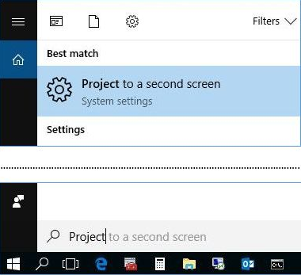
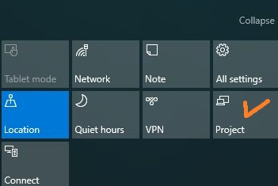
Ekraanide valikuakna võib Windowsis välja kutsuda mitmeti:
Klahvikombinatsioon Win+P :
Windows 10 : Otsing sõnaga „Project“ :
Windows 10 : paremal all menüüs nupp „Project“ :
Notes:
Windows 7 korral on klahvikombinatsioon sama – Win+P, ülejäänud mitte.

Slide 3
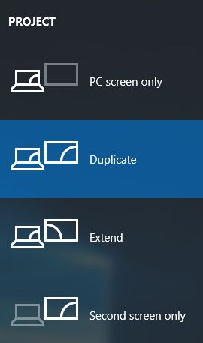
Windows 10 korral avaneb selline 4 valikuga aken:
PC screen only - MITTE VALIDA - suurelt ekraanilt kaob pilt
Duplicate korral on arvuti monitoril ja projektori ekraanil täpselt sama pilt. Kui lektor ei kasuta Powerpointi, vaid näiteks Wordi, Acrobati vms., on see valik mõttekam.
Extend korral on üks ja sama pilt laotatud 2 ekraani vahele, kusjuures ühel neist (reeglina suurel ekraanil) on "ikoonid kadunud". Ka hiire kursor võib vaadataval ekraanil olla "kadunud" - tegelikult lihtsalt teisele ekraanile sattunud, saab tagasi tuua, vajab harjutamist. Powerpointi korral ilmub pilt suurele ekraanile vaid siis, kui on valitud "Slide show". Hiirega saab lohistada kõiki aknaid ühelt ekraanilt teisele, kuid üldkasutatavates arvutites (loenguruumid jt.) seda ei soovita - see valik jääb siis edaspidi kõigile ja tekitab segadust.
Second screen only - MITTE VALIDA - arvuti monitorist kaob pilt. Siis tuleb suure ekraani (second screen) peale vaadates õige valik tagasi panna. Projektor peab olema loomulikult sisse lülitatud!
Notes:
Windows 7 korral on see aken veidi teistsugune

Slide 4
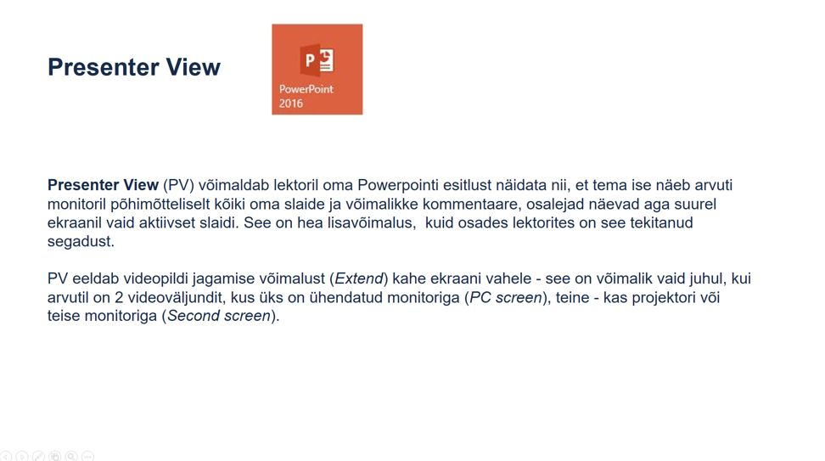

Duplicate, „slide show“ režiimis:
PC Screen (arvuti monitor) | Second screen (projektori pilt)
Notes:
Mõlemal ekraanil sama pilt ja hiirekursor liigub mõlemal samamoodi. Kui powerpoint sulgeda, on mõlemal ekraanil ka samad ikoonid.

Slide 5
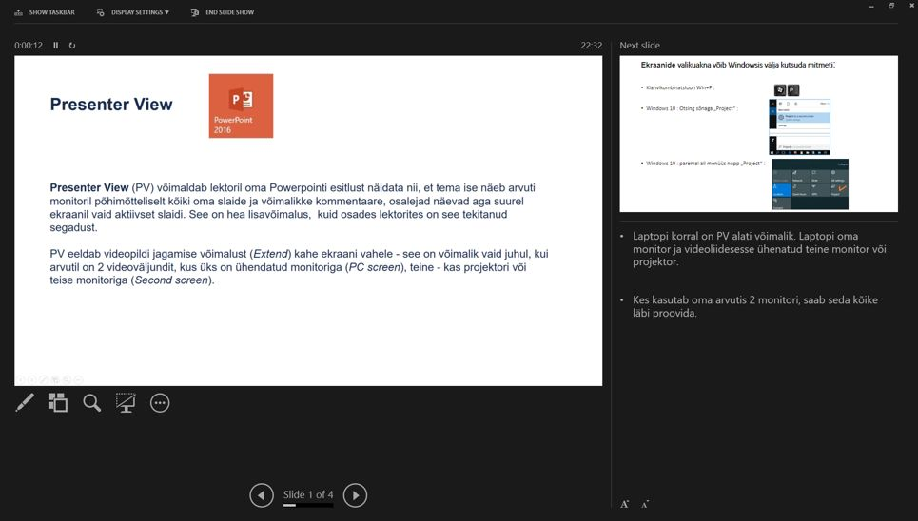
Extend, „slide show“ reziimis:
PC Screen (arvuti monitor) | Second screen (projektori pilt)
Notes:
Siin lektor näeb aktiivset slaidi, järgmist slaidi ja oma kommentaare, suurel ekraanil aga on näha vaid aktiivne slaid.
Lektor saab alt valida aktiive slaidi alt ka „laserpointeri“ , näha kõiki slaide , suurendada või teha ekraan „pimedaks“.
Kui juhuslikult on ekraanid „vahetuses“ , saab neid „Slide show“ režiimis kiiresti vahetada üleval „Display settings“ alt : „Swap presenter view and slide show“ . Või siis minna lausa „Duplicate“ vaatesse, kus mõlemal ekraanil sama pilt.
Hiirekursor saab samal ajal olla vaid ühel ekraanil ja reeglina on ka ikoonid vaid ühel (saab lohistada ka teisele).

Slide 6
PC Screen only, „slide show“ reziimis:
PC Screen (arvuti monitor) | Second screen (projektori pilt)
 | No signal
Notes:
Teisel ekraanil pole pilti, vaid kiri „No signal“.

Slide 7
Second screen only, „slide show“ reziimis:
PC Screen (arvuti monitor) | Second screen (projektori pilt)
Notes:
Siin arvuti ekraan on „must“ ja kui ka projektor pole sisse lülitatud, tekitab see segadust. Seega ei tohi seda valida!

Slide 8
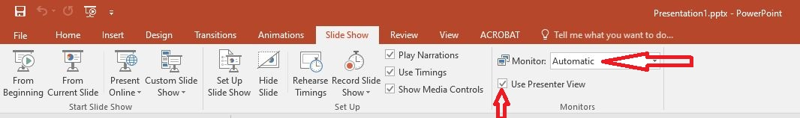
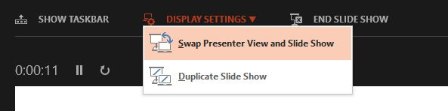
Hoiatused, soovitused
Need valikud on arvutipõhised - kui üks kasutaja on mingi valiku teinud ja peale jätnud, siis jääb see ka järgmisele, ükskõik millise kasutajanimega ta antud arvutisse sisse logib. Kindel variant kõigile on duplicate.
Powerpointi „Slide show“ menüüs peaksid olema sellised valikud:
Kui Extend vaates on ekraanid juhuslikult „vahetuses“ , saab neid „Slide show“ režiimis kiiresti vahetada: „Swap...“ :
Notes:
Kui keegi loenguruumis valib ja jätab Second screen only , siis järgmisel arvutikasutajal ei ole arvuti monitoris (PC screen) pilti. Alles siis kui ta projektori (Second screen!) sisse märkab lülitada, saab ta uue valiku teha.
Kui lohistada näiteks pdf-faili aken (tavaliselt Adobe Acrobat) teisele ekraanile ja nii jätta, siis edaspidi ta avanebki seal. Kui nüüd teine ekraan on suletud, siis pdf nagu oleks avatud (tegumiribal!), kuid näha pole. Aitab, kui ka teine ekraan (kas monitor või projektor) sisse lülitada või siis Win+P abil valida Duplicate.

